Slide 1
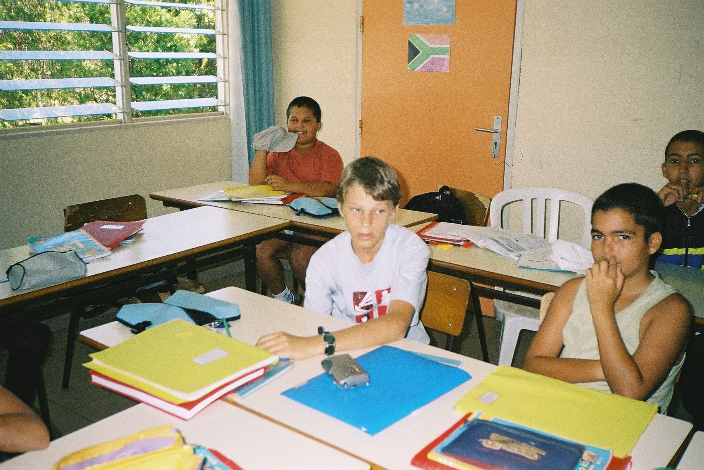
Bastien Maunier

Slide 2
-“ Bonjour, je m’appelle Bastien Maunier. A la Réunion les cyclones c’est prévenu avec,heu, bah, comme partout, on regarde à la télé, la météo, s’il y a des vents forts ou pas. Si jamais on sait qu’il y a un cyclone, en premier, heu, bah, on fait des reserves d’eau potable. Ensuite on renter tout ce qui peut s’envoler, qui est dehors. Et si jamais la maison n’est pas bien attachée, ou les planchers par exemple, on protégé. On doit rester chez nous et on doit pas sortir parce que des fois les cables électriques ils peuvent tomber par terre. Et voilà, on a fait un peu le tour.”

Slide 3
Mounhira

Slide 4
-“Bonjour, je m’appelle Mounhira. Je n’ai pas vécu le cyclone qui s’appelle le cyclone Dina. Mais jusqu’à présent, il y a toujours eu des cas dans toute la Réunion, et on espère que ça va se réparer.”

Slide 6
-“Le cyclone le plus dévastateur pour moi c’est le cyclone Dina parce qu’il n’y avait pas d’eau potable. Il fallait prévoir d’avance, fallait s’organiser parce que c’était un cyclone très dangereux et il y a encore un cyclone qui peut nous…qui peut nous menacer.

Slide 8
Tu as eu peur ? Tu as eu peur avec le cyclone Dina ?
-Oui.
-“Et qu’est-ce que tu as fait alors ? Tu es resté chez toi ?
-Je suis resté dans ma chambre.
-Tu es resté enfermé dans ta chambre ? Est-ce qu’il y avait l’électricité ?
-Hum…non.
-Plus d’électricité, plus d’eau ?
-Non.
-Et ça a duré combien de temps ?
-…
-Tu te rappelles plus ?
-Non.
-Deux semaines ? Deux semaines.”

